Slide 1
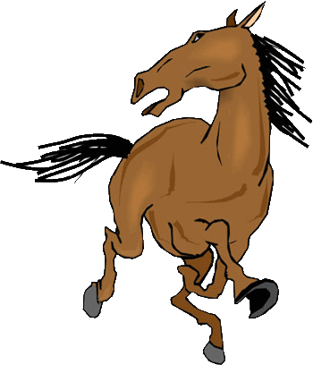
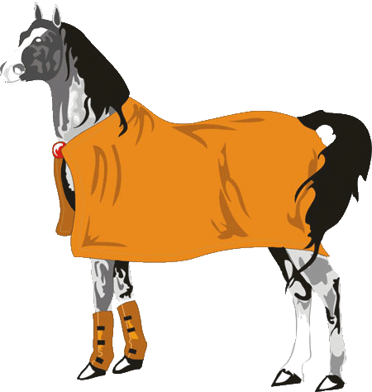
Самые знаменитые лошади
www.zooclub.ru
Notes:
https://zooclub.ru/samye/znamenitye_loshadi.shtml

Slide 2
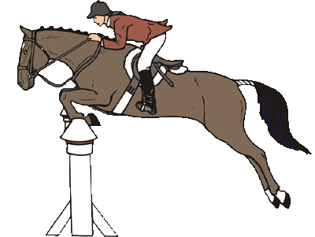
Известность может быть получена разными способами. Это утверждение относится и к лошадям. Некоторые из них стали знаменитыми благодаря высоким результатам, показанным на соревнованиях. Другие - положили начало новым породам лошадей. Третьи - прославились по иным причинам.
Notes:
http://zooclub.ru/samye/znamenitye_loshadi.shtml

Slide 3
Дарли Арабиан

Slide 4
Для английского конного спорта клички Дарли Арабиан, Турок Берлей и Годольфин Барб говорят о многом. Эти чистокровные арабские скакуны были привезены в Англию в конце 17 века и стали родоначальниками Английской чистокровной породы.
Notes:
http://zooclub.ru/samye/znamenitye_loshadi.shtml

Slide 5
Скакун Эклипс

Slide 6
Эклипс – кличка одной из самых известных лошадей. Этот чистокровный скакун участвовал в скачках 23 года своей жизни. Все соревнования, в которых участвовал Эклипс, заканчивались его победой. За такую «карьеру» его прозвали «лошадью века», его именем теперь называется премия, которую вручают самым быстрым участникам Дерби.
Notes:
http://zooclub.ru/samye/znamenitye_loshadi.shtml

Slide 7
Жеребец Сметанка

Slide 8
Конь по кличке Сметанка положил начало знаменитой Орловской породе (Россия). Он был куплен у турецкого султана за баснословную по тем временам сумму (60 тысяч серебром). После покупки жеребец добирался до своей новой родины почти 2 года, а, прибыв в Россию, прожил меньше года. Однако он смог оставить потомков – 4 жеребцов и 1 кобылку, положив тем самым начало орловской породе.
Notes:
http://zooclub.ru/samye/znamenitye_loshadi.shtml

Slide 9
Ахалтекинский жеребец Бойноу

Slide 10
Конь, названный Бойну, известен тем, что положил начало ахалтекинской породе лошадей в далеких 4-3 веках до н.э. Сведения об этом жеребце были получены из малочисленных исторических записей, сохранившихся до наших дней.
Notes:
http://zooclub.ru/samye/znamenitye_loshadi.shtml

Slide 11
Актер Томи Микс и его жеребец Тони

Slide 12
Конь Тони заслужил свою популярность благодаря упорному труду – съемкам в кино. На счету Тони, любимого коня актера Т.Микса, более 300 картин. Их было бы больше, если бы не тяжелая травма, помешавшая Тони продолжить «карьеру».
Notes:
http://zooclub.ru/samye/znamenitye_loshadi.shtml

Slide 13
Памятник жеребцу Арвайхээру

Slide 14
Арвайхээр – непобедимый монгольский скакун. Он побеждал в монгольских байгах (скачках) двадцать лет подряд. В его честь назван один из городов Монголии, а также воздвигнут памятник вблизи этого города.
Notes:
http://zooclub.ru/samye/znamenitye_loshadi.shtml

Slide 15
Жеребец Абсент

Slide 16
Выходец Луговского конезавода, конь Абсент, завоевал в 1960 году (Рим) золотую олимпийскую медаль, ставшую первой в истории СССР наградой высшей пробы в этой дисциплине. Благодаря этому достижению, Абсент вошел в историю. Ему был установлен памятник.
Notes:
http://zooclub.ru/samye/znamenitye_loshadi.shtml

Slide 17
Чистокровный английский Жеребец Анилин

Slide 18
Еще одна знаменитая советская лошадь – Анилин. Этот жеребец был удостоен звания «достояние республики» за 22 победы (из 28-ми соревнований). Кроме того, достижением является и тот факт, что Анилин смог стать лучшим на крупнейших европейских скачках три раза подряд. На родном конезаводе ему установили памятник.
Notes:
http://zooclub.ru/samye/znamenitye_loshadi.shtml

Slide 19
Арабский жеребец Песняр

Slide 20
Арабский жеребец Песняр появился на свет на Ставропольском заводе (СССР). Известен он тем, что стал первой лошадью в истории советского союза, проданной на международном аукционе. Произошло это значимое событие в 1981 году. Он был продан в США за один миллион долларов.
Notes:
http://zooclub.ru/samye/znamenitye_loshadi.shtml

Slide 21
Жеребец Умный Ганс

Slide 22
Жеребец по кличке Ганс, в последствие Умный Ганс, известен не только на родине, в Германии, но и в остальном мире своими «интеллектуальными способностями». На своих публичных выступлениях конь демонстрировал способности производить арифметические расчеты, правильно отвечать на математические вопросы, решать задачи. Умный Ганс остался в истории как самый умный конь.
Notes:
http://zooclub.ru/samye/znamenitye_loshadi.shtml

Slide 23
Конь Кумир

Slide 24
Конь по кличке Кумир прославился тем, что на нем ехал сам Маршал Советского Союза Г.К.Жуков, принимая Парад Победы в 1945 году.
Notes:
http://zooclub.ru/samye/znamenitye_loshadi.shtml

Slide 25
На самом деле, существует не так много лошадей, чьи достижения в той или иной области жизни, были бы признаны человечеством.
Некоторые из таких лошадей были удостоены различных званий, другим - воздвигли памятники, а третьи – просто навсегда остаются в памяти людей.
Notes:
http://zooclub.ru/samye/znamenitye_loshadi.shtml

